Slide 1
Язык мапуче
Салихова Наталия, ОТиПЛ, 2 курс

Slide 2
1.Общие сведения
• Мапуче (мапудунгун, арауканский) — язык арауканов. Распространён в центрально-южном Чили и соседних районах Аргентины.
• Само название языка происходит от слов mapu ‘земля’ и che ‘люди’

Slide 3
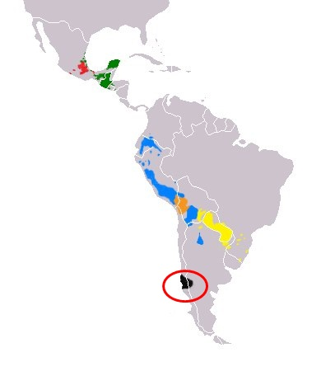

Slide 4
2.Генеалогическая и ареальная информация
•Мапуче — один из южноамериканских индейских языков, является изолированным, хотя некоторые лингвисты сближают его с кечуа и аймара в андскую семью, а затем с аравакскими языками и языками тупи-гуарани в андо-экваториальную надсемью и включают в америндскую макросемью.

Slide 5
• Включает 3 наречия:
Северное – пикунче (ныне исчезнувшее);
Южное - уильиче или цесунгун;
Центральное (наиболее крупное) – собственно мапудунгу или мапуче с большим числом диалектов (пеуэнский, лафкенский, нагский и другие в Чили; ранкыльский, телуче, мансанеро и другие в Аргентине).

Slide 6
3.Социолингвистическая информация
• Общее число говорящих около 400 тыс. человек (2006 г., оценка), из них около 360 тыс. человек в Чили.
• Мапуче продолжает использоваться как язык общения в семьях и национальных сообществах, однако новое поколение уже не знает родного языка – для юных арауканцев мапудунгун имеет преимущественно символическое значение.
•Массовый билингвизм - почти все носители мапуче владеют также испанским языком.

Slide 7
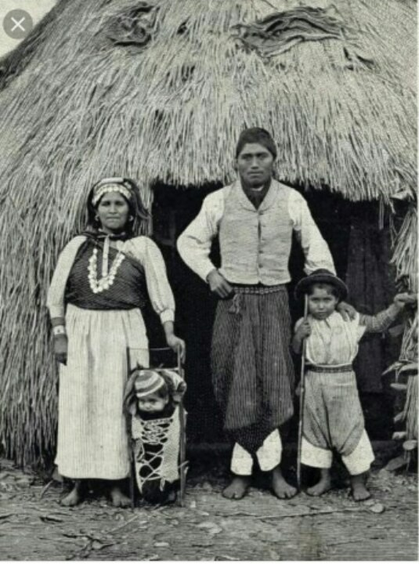
Семья арауканцев, 1908 г.

Slide 8
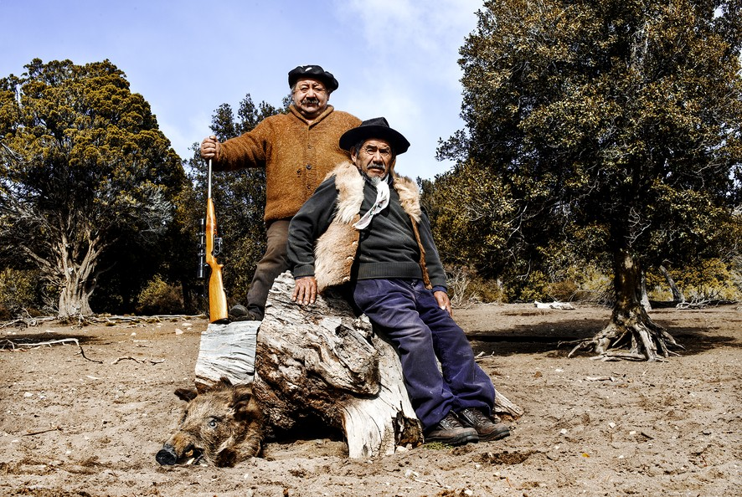

Slide 9

• Мапуче – полисинтетический агглютинативный язык суффиксального типа.
(1) Pataka aylla tripantu nie- n, pi- e- n- ew
hundred nine year have- IND1s say-IDO-IND1s- DS
‘«I am 109 years»,- he told me’
(2) leli- fi- nge!
look.at- EDO- IMP2s
‘look at him!’

Slide 10
• Маркирование в именной группе – нулевое. Маркирование в посессивной именной группе – вершинное, но выражается оно аналитически с помощью посессивного местоимения ñi в соответствующей форме.
(1) Kümé wentru
good man
‘a good man’
(2) man kuwü –mew nü – fi- nge!
right hand- INSTR take- EDO- IMP2s
‘take it with the right hand!’
(3) chaw ñi wenüy
father poss3 friend
‘father’s friend’
(4) tüfa-chi kawellu ñi pilun
this-ADJ horse poss3 ear
‘the ear of this horse’

Slide 11
• Маркирование в предикации – вершинное.
(5) Mangkü– e– n- ew
kick– IDO- IND1s- DS
‘I was kicked by him/her/them’
(6) ñi chaw kewa- e- y- ew
poss1s father beat- IDO- IND3- DS
‘my father beat him’
(7) kellu- nge- y
help- PASS – IND-3
‘he/she/they/ were helped’
*IDO = Internal Direct Object; IDO~EDO = ‘this’ ~‘that’
EDO = External Direct Object;
DS = Dative Subject;

Slide 12
• Тип ролевой кодировки – аккузативная.
(8) Amu- y- m- i
go- IND- 2- s
‘you went’
(9) Iñché umaw-tu- n
I sleep-VERB- IND1s
(10) Fey kellu- fi- y ñi chaw engu ñi ñuke
he help- EDO- IND-3 poss3 father they poss3 mother
‘he helped his father and mother’
(11) Fey chali- fi- y ñi wenüy
he greet- EDO- IND-3 poss3 friend
‘he greeted his friend’
• Базовый порядок слов – считается свободным, но, как правило, SVO.

Slide 13
5.Некоторые другие особенности
• Характерна вербализация имен:
(12) Rumé kümé wentru- nge- y
very good man- VERB- IND-3
‘He is a very good man’
•Также присутствует редупликация именных основ (не является продуктивной):
mari-mari ‘hello’
keñ-keñ-ko ‘waterplant’ (ko ‘water’)
• Кроме того, для мапуче характерны особые частицы, выражающее отношение говорящего к ситуации, например, частица chi, выражающая сомнение

Slide 14
6.Литература
Wikipedia.org
“A Grammar of Mapuche”, Ineke Smeets, 2007

